Slide 1
病理图像分析
2023-3-14

Slide 2
C
nents
1
病理图像分析的概念
2
综述论文的结构
3
病理图像分析的主要方法
4
病理图像分析的数据库和源码

Slide 3
01
病理图像分析的概念

Slide 4
病理图像分析
A病理图像分析的概念dd the title here
病理图像分析是指利用计算机技术和图像处理算法对医学病理学图像进行分析和诊断的过程。其目的是通过对病理图像的数字化处理和特征提取，可以帮助医生更准确地诊断和治疗疾病，并提高医疗工作的效率和精度。病理图像分析的应用领域广泛，包括肿瘤诊断、癌症治疗、疾病预测和预防等。其使用数字图像处理技术来分析和解释从病理切片中获得的组织和细胞的图像的研究领域。它是疾病的诊断、预后和治疗的重要工具。

Slide 5
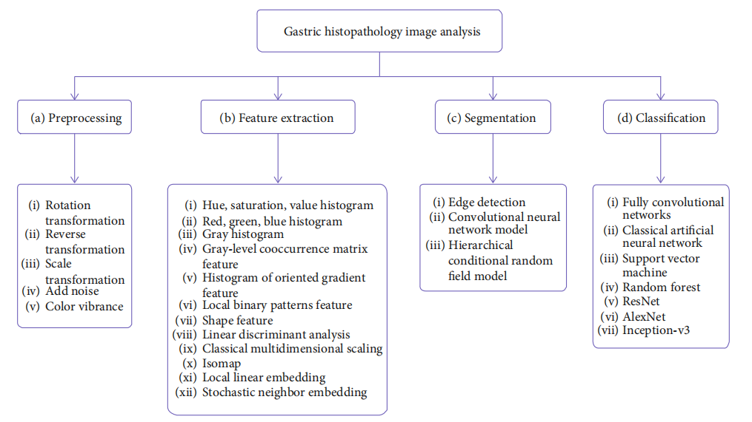
病理图像分析
A病理图像分析的概念dd the title here
一个用于胃组织病理学图像分析的框架

Slide 6
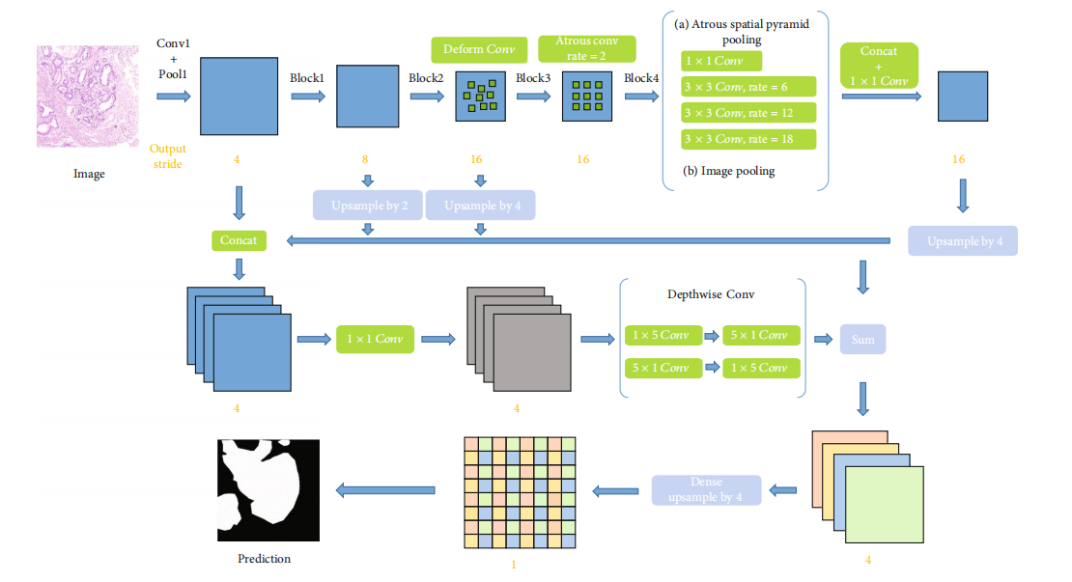
病理图像分析
A病理图像分析的概念dd the title here
基于病理图像所提出的方法的框架

Slide 7
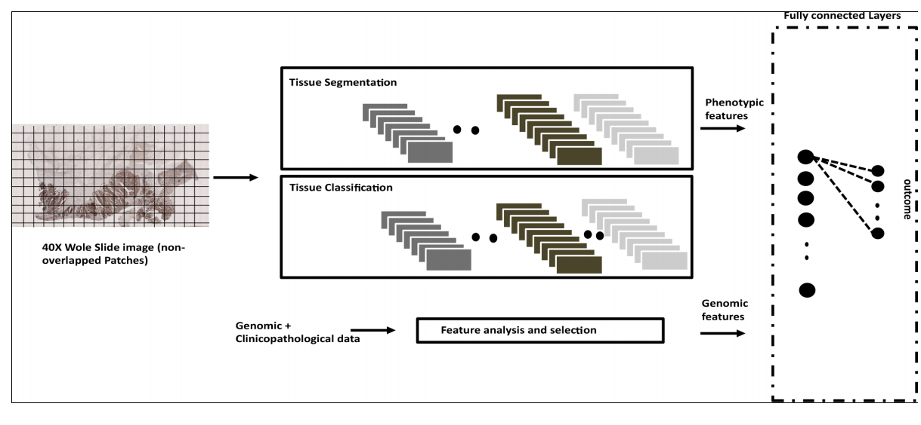
病理图像分析
A病理图像分析的概念dd the title here
整合结构化和非结构化数据，以建立一个实用的诊断/预测工具

Slide 8
02
综述论文的结构

Slide 9
病理图像分析
综述论文的结构
综述论文的结构一般包括以下部分：
1.题目页：包括论文的题目、作者姓名、学校、学院、专业、指导教师姓名等信息。
2.摘要：摘要是综述论文的重要组成部分，它是对论文内容的简要概括，一般包括研究目的、方法、结果和结论等。摘要应该简明扼要，突出研究的重点。
3.引言：引言是综述论文的开端，它应该包括研究背景、研究目的、研究方法和意义等。引言应该能够引起读者的兴趣，使其对论文的主题产生浓厚的兴趣。

Slide 10
综述论文的结构
4.文献综述：文献综述是综述论文的核心部分，它应该包括对研究领域内相关文献的综述和分析。文献综述应该包括研究方法、研究结果、研究进展等方面的内容，并对文献进行归纳总结。
5.讨论与分析：讨论与分析是综述论文的重要组成部分，它应该对文献综述中的研究结果进行分析和讨论，并进行比较和总结。讨论与分析的内容应该具有逻辑性和连贯性，能够对研究领域内的问题提出新的见解和思考。
6.结论：结论是综述论文的重要组成部分，它应该对研究的结果进行总结和归纳，并提出一些具有指导意义的建议和展望。结论应该简明扼要，突出研究的重点。
7.参考文献：参考文献是综述论文的必备部分，它应该按照规定的格式列出研究领域内的相关文献。参考文献的格式应该符合学术规范，能够方便读者进行查阅。

Slide 11
病理图像分析
病理图像分析的综述概述了病理图像分析的发展历程、研究现状和未来发展方向。文章核心结构如下：
1. 病理图像分析的发展历程
2. 病理图像分析的研究现状
3. 病理图像分析的未来发展方向
综述文章一般遵循引言、背景、方法、结果和结论的结构。
引言
发展历程
背景
方法
综述
结果
研究现状
未来发展方向
结论

Slide 12
03
病理图像分析的主要方法

Slide 13
病理图像分析
病理图像分析的主要方法
病理图像分析的主要方法包括以下几种：
1.图像分割
2.特征提取
3.分类
4.目标检测
5.深度学习

Slide 14

病理图像分析
01
图像分割
图像分割是将将图像中的组织分割出来，分割成多个片段或区域的过程。这是组织病理学图像分析的重要步骤。图像分割中使用的一些常用技术有：
1.阈值
2.聚类
3.区域增长
4.流域分割

Slide 15

病理图像分析
02
特征提取
特征提取是从分割的图像中提取相关特征的过程，常用的特征包括形态学特征、纹理特征、颜色特征等。这些特征用于对图像中的对象进行分类和检测。在特征提取中使用的一些常用技术有：
1.纹理分析
2.形状分析
3.颜色分析
4.强度分析

Slide 16

病理图像分析
03
分类
分类将提取的特征输入到分类器中进行分类，是根据提取的特征为图像或区域指定标签的过程。分类中使用的一些常用技术有：
1.支持向量机
2.随机森林
3.神经网络
4.决策树

Slide 17
病理图像分析
04
目标检测
目标检测是检测和定位图像中物体的过程。目标检测在图像中检测特定的目标，在目标检测中使用的一些常用技术包括：
1.模板匹配
2.Haar Cascades
3.滑动窗口
4.区域提议

Slide 18
病理图像分析
05
深度学习
深度学习是机器学习的一个子集，它使用人工神经网络从数据中学习。它彻底改变了组织病理学图像分析领域。组织病理学图像分析中使用的一些常用的深度学习技术有：
1.卷积神经网络
2.递归神经网络
3.自动编码器
4.生成对抗性网络

Slide 19
04
病理图像分析的
数据库和源码

Slide 20
病理图像分析的数据库和源码
例子
RNA 小鼠脑区域基因数据 here
RNA 猪脑区域基因数据here
RNA 单细胞类型数据add the title here

Slide 21
病理图像分析的数据库和源码
A部分数据库dd the title here
Gene Gene name Brain region TPM pTPM nTPM
ENSG00000000003 TSPAN6 amygdala 10.4 10.6 7.4
ENSG00000000003 TSPAN6 basal ganglia 11.5 11.7 7.7
ENSG00000000003 TSPAN6 cerebellum 7.2 7.3 3.5
ENSG00000000003 TSPAN6 cerebral cortex 10.6 10.7 8.2
ENSG00000000003 TSPAN6 hippocampal formation 11.5 11.6 8.0
ENSG00000000003 TSPAN6 hypothalamus 12.9 13.1 8.7
ENSG00000000003 TSPAN6 medulla oblongata 11.4 11.5 8.8
ENSG00000000003 TSPAN6 midbrain 15.7 15.9 9.8
ENSG00000000003 TSPAN6 olfactory bulb 11.4 11.6 5.2
ENSG00000000003 TSPAN6 pituitary gland 11.4 11.5 7.4
ENSG00000000003 TSPAN6 pons 12.8 12.9 10.6
ENSG00000000003 TSPAN6 retina 4.2 4.3 1.5
ENSG00000000003 TSPAN6 spinal cord 12.9 13.0 9.3
ENSG00000000003 TSPAN6 thalamus 13.0 13.1 10.8
ENSG00000000003 TSPAN6 white matter 6.5 6.6 4.1

Slide 22
病理图像分析的数据库和源码
RNA 猪脑区域基因数据基于 RNA-seq 汇总 15 个大脑区域中每个基因的转录表达水平。制表符分隔的文件包括 Ensembl 基因标识符（“基因”）、分析样本（“大脑区域”）和每百万分之一的转录本（“TPM”）和每百万份蛋白质编码转录本（“pTPM”）和标准化表达（“nTPM”）。 RNA 单细胞类型数据来自 79 个数据集的 30 种细胞类型中每个基因的转录本表达水平汇总。制表符分隔的文件包括 Ensembl 基因标识符（“基因”）、基因名称（“基因名称”）、分析样本（“细胞类型”）和标准化表达（“nTPM”）。 RNA 小鼠脑区域基因数据基于 RNA-seq 汇总 13 个大脑区域中每个基因的转录表达水平。制表符分隔的文件包括 Ensembl 基因标识符（“基因”）、分析样本（“大脑区域”）和每百万分之一的转录本（“TPM”）和每百万份蛋白质编码转录本（“pTPM”）和标准化表达（“nTPM”）。数据基于人类蛋白质图谱版本22.0和Ensembl版本103.38。

Slide 23
病理图像分析的数据库和源码
网址：
Downloadable data - The Human Protein Atlas
Bio-Segmentation | Center for Bio-Image Informatics | UC Santa Barbara (ucsb.edu)

Slide 24
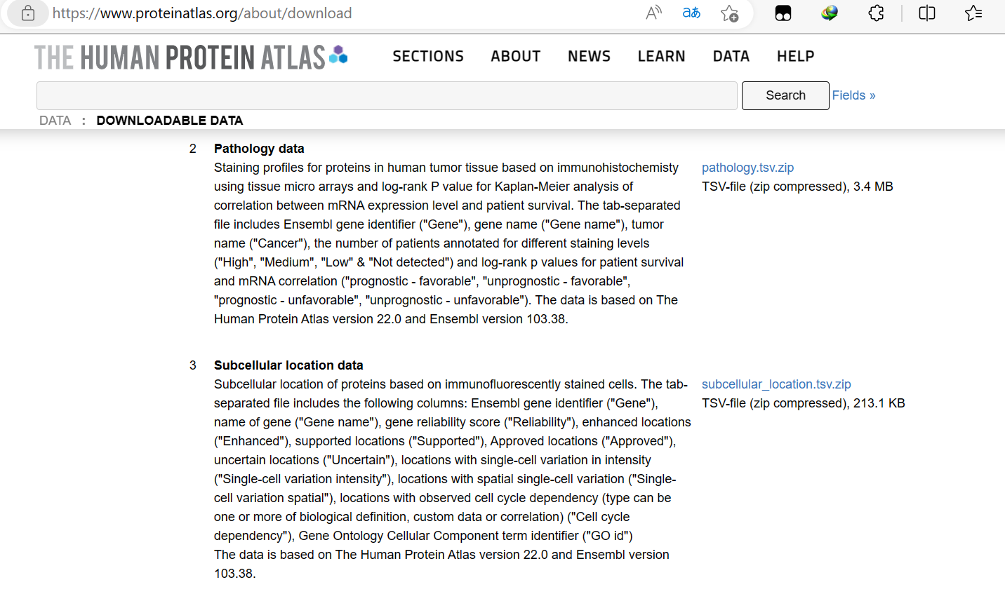
病理图像分析的数据库和源码

Slide 25
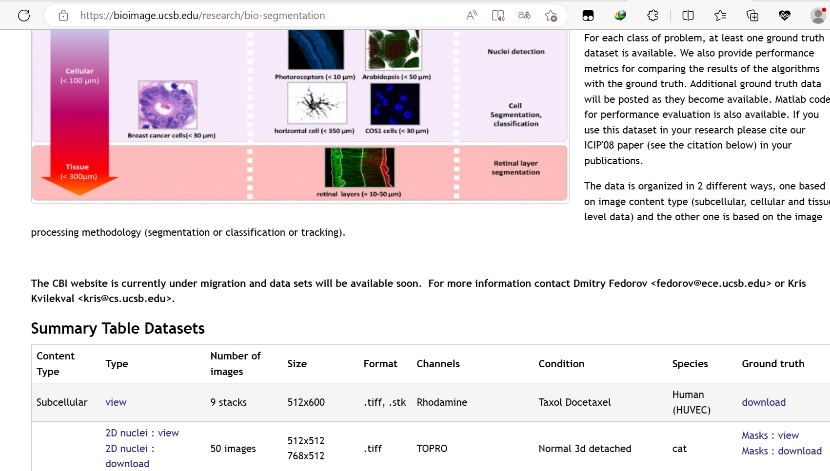
病理图像分析的数据库和源码

Slide 26
THANKS

